Slide 1

Miniso 名创优品
MINI PONI 系列彩妆上市推广传播
MINI PONI Cosmetics Communication Plan
By BTOPSCONNECT

Slide 2
1
推广目标
目录
2
TA分析及洞察
CONTENTS
3
传播策略及执行规划

Slide 3
1. 推广目标

Slide 4
Brief 回顾
释放消费压力，提升生活品质
传递Miniso与顶级的供应商合作，让更多普通消费者花最少的钱用最好的产品。从而释放消费压力，享受品质生活。
1
关注 MINI PONI 系列彩妆
2
Miniso深度发展美妆市场，吸引目标受众注意力更多集中在MINI PONI系列彩妆，以极高性价比强化消费粘性。
3
消除“低价”疑虑，唤起购买欲
消弭消费者对彩妆“低价”的疑虑，唤起消费者对Miniso MINI PONI彩妆的购买欲

Slide 5
推广目标
新品上市期(9月)内迅速提升品牌认知度和美誉度
提升 MINI PONI 系列彩妆高品质、价格亲民的形象认知

Slide 6
2. TA分析及洞察

Slide 7
本报告数据来自Datastory长期监测的美妆/个护行业数据库。作为全国数据量最大、监测时间最久的消费者数据库，Datastory共覆盖了全网90%声量，100+子品类，600+品牌，并从其中节选出彩妆、护肤、美发护发和个人护理品类，共计20个子品类用于本次分析。
该报告分析使用Datastory旗下互联网大数据商业智能分析工具“数说立方”进行数据采集分析，整合了新浪微博、微信、百度贴吧、天涯论坛、豆瓣网、知乎等互联网社交数据1600万，深入洞察美妆行业，重磅发布《2017上半年美妆行业研究报告》。
数据时间：2017.01.01——2017.06.30
——《2017上半年美妆行业研究报告》

Slide 8
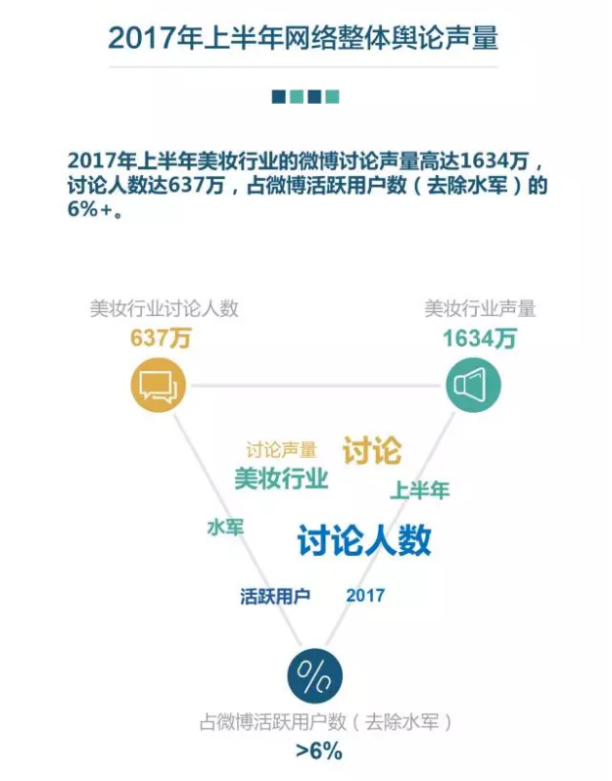
2017年上半年有关美妆内容的微博讨论声量高达1634万，讨论人数达637万，有关美妆内容已成为微博讨论热门话题之一

Slide 9
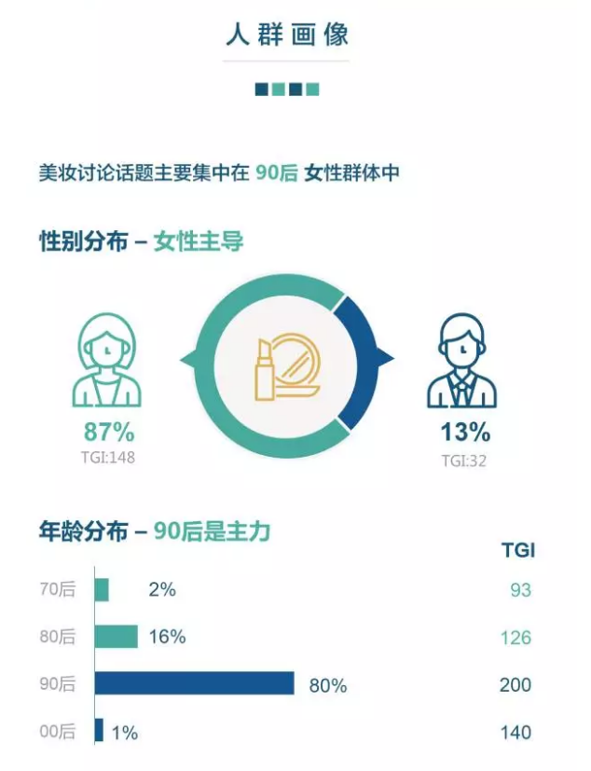
消费年轻化，90后女性群体成为美妆话题讨论主力

Slide 10
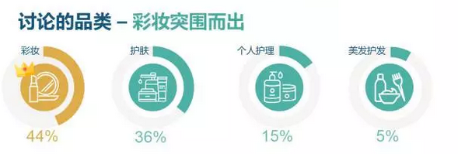
用户讨论品类大多集中在彩妆

Slide 11
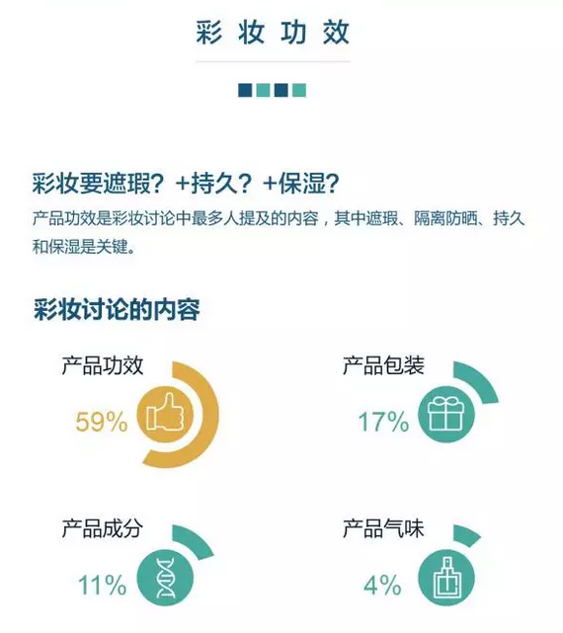
产品效果是彩妆讨论中最多人提及的内容

Slide 12

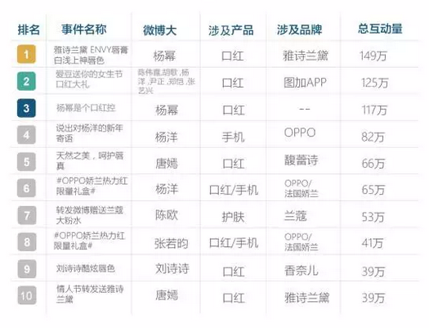
明星成为美妆讨论声量的主要推力

Slide 13
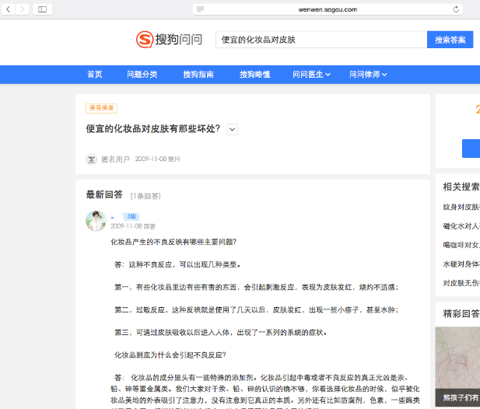
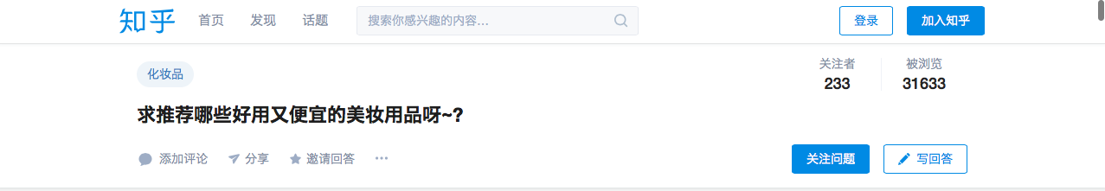
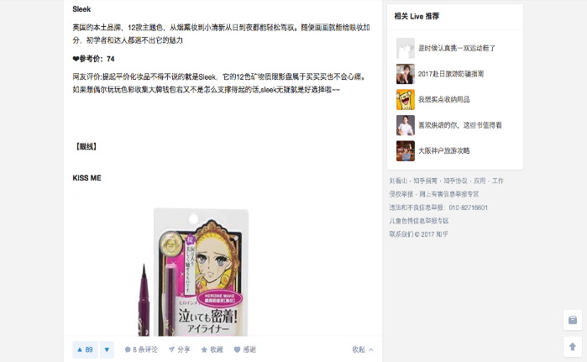
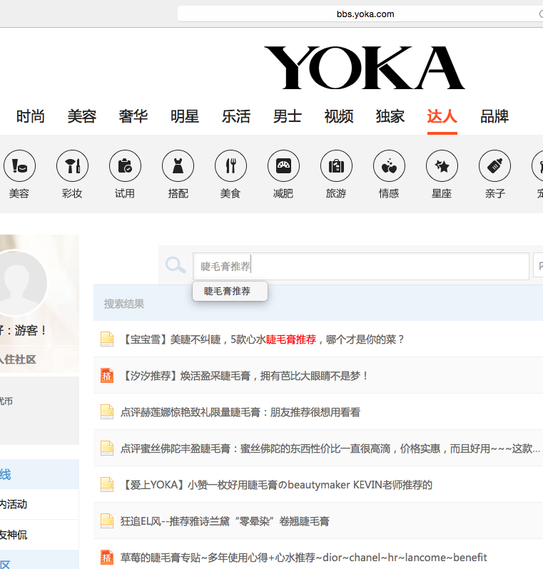
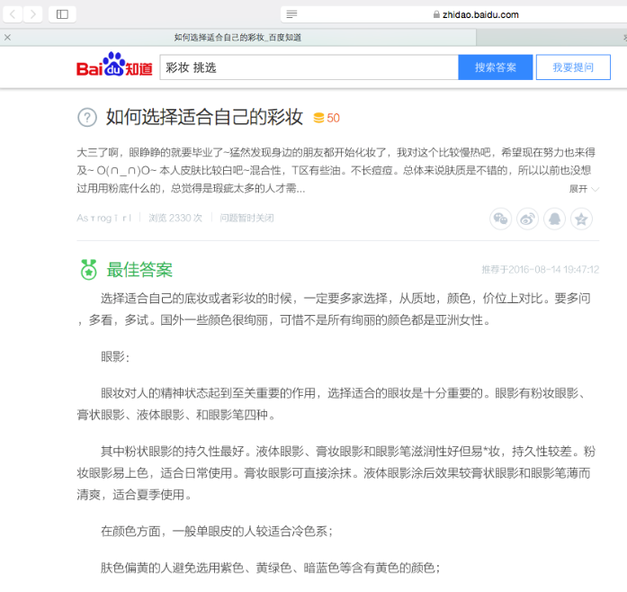


消费者对美妆相关内容的提问
便宜的化妆品对皮肤有哪些坏处?
http://t.im/1flc7
求推荐哪些好用又便宜的美妆用品呀~?
http://t.im/1flc8
请问什么牌子的美妆品效果好，帮忙给个推荐？
http://dwz.cn/6q6TxX
有没有平价好用的化妆品啊？
http://tieba.baidu.com/p/5281622197

Slide 14
Summary
90后消费群体对彩妆需求旺盛，在产品选择上
顶级奢华有面子
买不起
大牌
太贵
杂牌
不靠谱
没有
一整套
消费障碍
购买愿景
效果好
价格公道
用着放心
高性价比

Slide 15
消费者痛点
大牌太贵买不起，便宜货又不放心！

Slide 16
MINI PONI's Role & Challenge
解决消费者的关键痛点，
为消费者提供高品质且价格亲民的系列彩妆产品

Slide 17
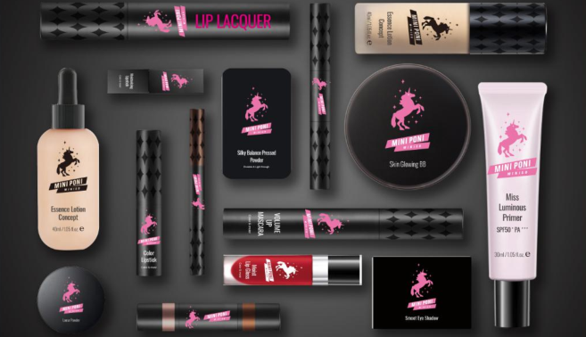
Big Idea: 美妆种草神器
品质高
效果好
设计美
价实惠

Slide 18
3. 传播策略及执行规划

Slide 19
核心策略
(推广目标)提升 MINI PONI 系列彩妆高品质、价格亲民的形象认知
一个视频
大牌盲测
巧妙的传播产品安全可靠
一波KOL
新品试用评测
输出良好口碑
一次活动
引流线下试妆体验证言盲测
买产品送化妆包
激励线上分享

Slide 20
KOL盲测视频
为什么要做盲测？
隐藏logo与大牌PK，引导消费者把注重点放在体验感受上，产出真实的UGC内容来传播；
做为主内容源，吸引用户关注到话题事件本身，以此提高品牌讨论声量；
输出背后最强大的供应商 – 莹特丽，同时为其他彩妆大牌提供原料、生产服务、产品研发，消除消费者对“低价”彩妆产品的顾虑，并赢得他们的青睐。

Slide 21
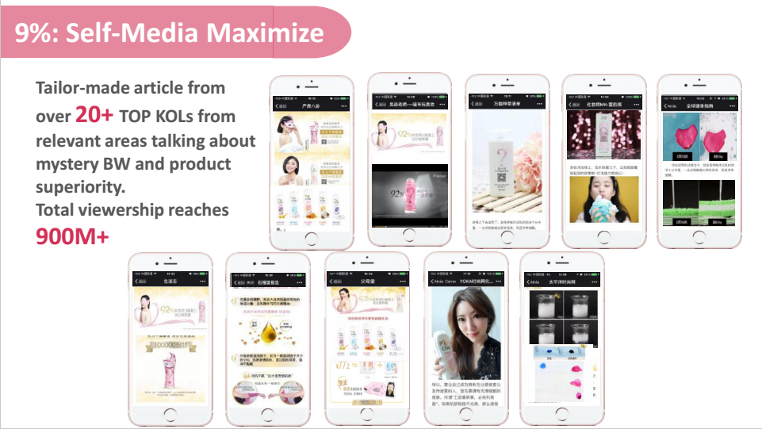
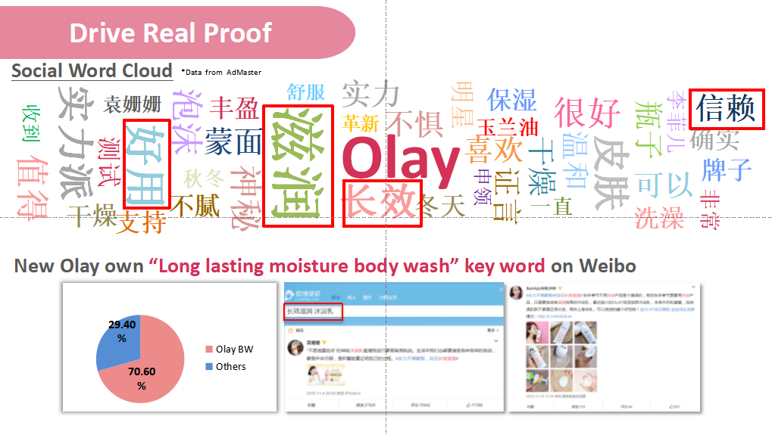
其他品牌盲测活动参考
OLAY PCC 92%的女性都爱上 试过就知道
产品：OLAY PCC 沐浴露
自媒体账号访问量达：900M+
微博关键词搜索量达：70.6%

Slide 22
盲测如何做？
自带流量的KOL邀请消费者参与粉底液的盲测体验；
2. 消费者均是挑选安排好的卧底，具有不同性格特点和对彩妆产品的偏好；
3. 在一个全新的场地、隐蔽拍摄的环境下，隐藏产品logo和其他大牌logo让消费者试用，第一时间记录下最真实地体验感受；
4. KOL的提问和卧底消费者讲述的试用感受会经过设计，比如，产生一些分歧、具有争议性、引发槽点的观点；
5. KOL和工作人员在盲测视频结尾为消费者揭秘真相，输出强大的供应商背书。
Notes:
场地建议：在商场内或店铺附近搭建临时场地，包装成唯美、梦幻、粉嫩风格的场景，如城堡，触动消费者的少女心
供应商：莹特丽也为大牌提供原料支持和生产服务及产品研发，消除消费者对“低价”彩妆的顾虑

Slide 23
设置悬念，用自带流量的KOL引导盲测，猎奇用户，引发讨论，推动传播，提升品牌知名度
制作有娱乐性 & 争议性的视频内容
盲测视频
亮点
视频结尾揭秘真相：强大的供应商背书
媒体平台扩散，以微博做主阵地，美拍、秒拍、官方微信公众号推文
Notes:
盲测视频中的亮点

Slide 24
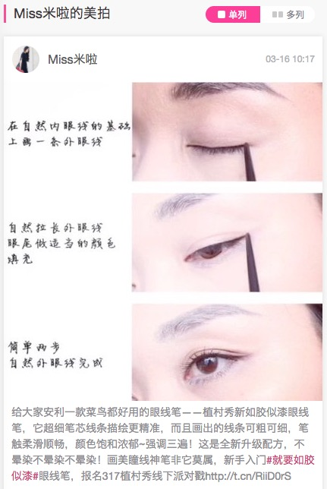
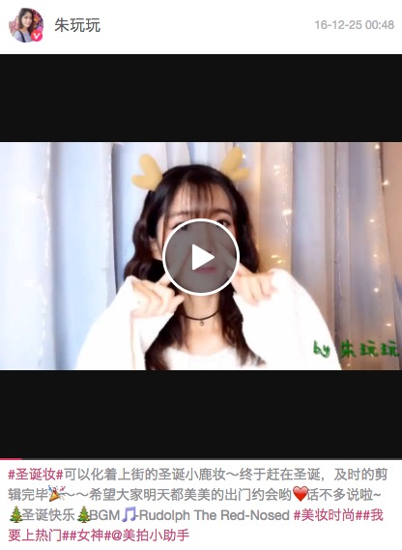
盲测视频KOL推荐
@Miss米啦
@朱玩玩
Notes:
盲测视频中的亮点

Slide 25
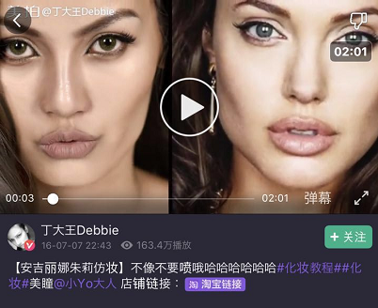
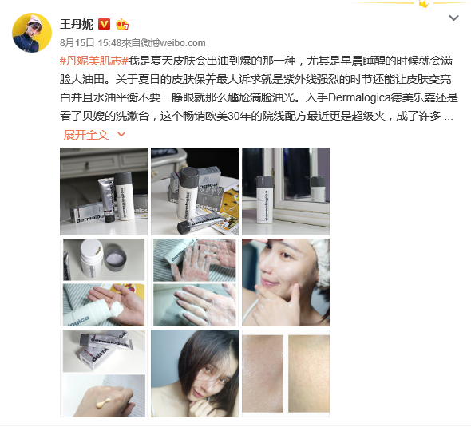
美妆类网红扩散(示意)
提前给到美妆类网红正装一份试用，输出高质量内容并带上话题标签。另外再提供200份产品作为KOL送粉丝福利，以此来刺激消费者进店体验、购买

Slide 26
微博话题传播扩散
主话题：#美妆种草神器#
子话题建议：
#伪素颜法宝要火#
#自带美颜滤镜的神器#
#小姐姐人手必备的利器#
#粉底液中的战斗机#
#粉底液性价比之王#

Slide 27
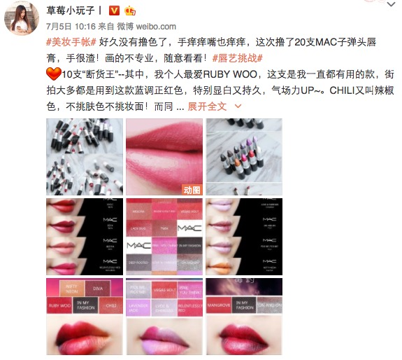
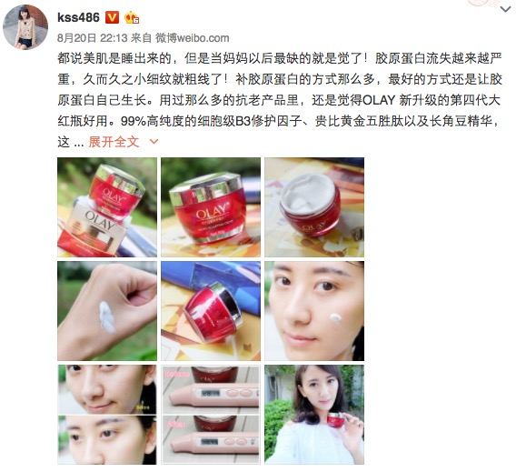
美妆类网红资源推荐
@草莓小玩子
@kss486
Notes:
盲测视频中的亮点

Slide 28
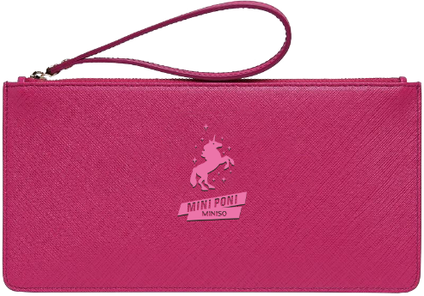
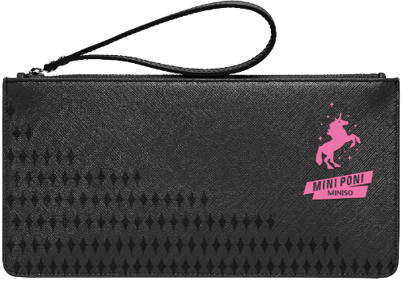
线下活动线上分享
利用现有大批粉丝进行新品扩散
限时限量精美化妆包赠送
线上KOL、微信推文、微博social psot助攻，引导消费者进店购买产品
消费者进店试妆选购获得限量化妆包，激励用户与产品和化妆包拍照，分享到微博带话题标签
限量精美化妆包示意

Slide 29



Roadmap
Execution
Idea
# 美妆种草神器 #
9月20日
9月21日
9月22日
9月23日
9月24日
9月25日
KOL盲测视频传播
Miniso官方微博传播视频
Miniso官方微信推文扩散视频
微博话题炒作
美妆类网红扩散，建立口碑
引导用户到线下店铺体验购买，送精美化妆包
消费者线下试妆体验，亲身感受为盲测证言
刺激用户线上分享
线下试妆体验，亲身感受为盲测证言
购买产品送精美化妆包
刺激用户线上分享
EPR稿件总结

Slide 30
Quotation
细项 | 预算
策划服务费 | ¥100,000
盲测视频制作及KOL发布 | ¥200,000
美妆类网红资源扩散传播盲测视频 | ¥450,000
EPR稿件撰写及发布 | ¥50,000
合计（含税） | ¥800,000
* 此报价仅供参考，具体细节费用落实依据实际执行情况而定

Slide 31
THANKS

